Slide 1
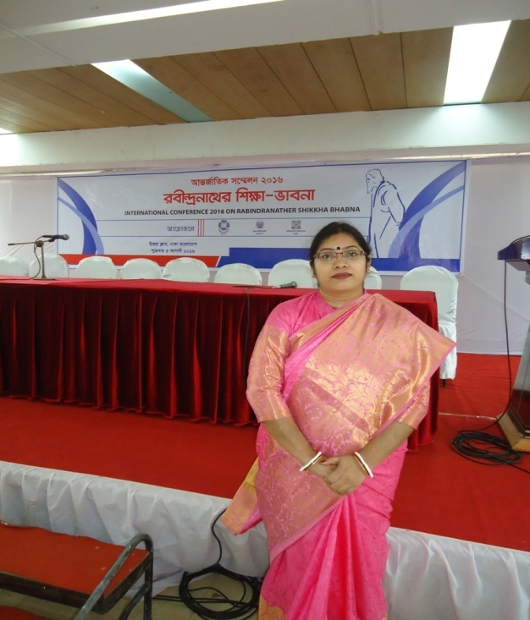
মডেল একাডেমি অনলাইন ক্লাস
KANADRI NANDINI
Assistant Teacher
Day Shift
P-01711336487
অনলাইন ক্লাস-(০৪)
অষ্টম শ্রেণি ,
বাংলা দ্বিতীয় পত্র
পৃষ্ঠা( ৪২-৪৬)

Slide 2
মডেল একাডেমি অনলাইন ক্লাস

Slide 3
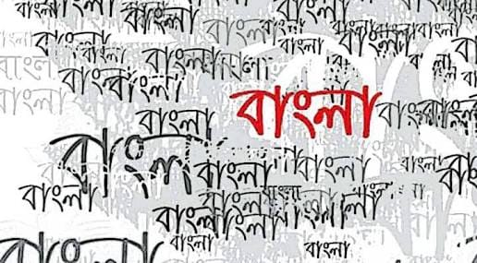
বাংলা ২য় পত্র. অর্ধ -বার্ষিক পরীক্ষা সিলেবাস
৪.৫:ধাতু ও ক্রিয়াপদ
৪.৬:সকর্মক ও অকর্মক ক্রিয়া
৪.৭: মৌলিক ও সাধিত ধাতু
৪.৮:ক্রিয়ার কাল
৫:শব্দগঠন
৬:বাক্য
৬.১:বাক্যগঠনের শর্ত
৬.২:খন্ড বাক্য, স্বাধীন ও অধীন খন্ডবাক্য
৬.৩সরল, জটিল ও যৌগিক বাক্যের গঠন

Slide 4
আজকের পাঠের বিষয় ও শিখনফল
৪.৮: ক্রিয়ার কাল , পৃষ্ঠা ৪২
শিখনফল
১)ক্রিয়ার কাল সম্পর্কে জানতে পারবে
২)ক্রিয়ার কালের প্রকারভেদ সম্পর্কে জানতে পারবে
৩)বর্তমান কালের সংজ্ঞা ও ভাগ সমূহ বলতে পারবে
৪)অতীত কালের প্রকারভেদ সম্পর্কে বর্ণনা করতে পারবে

Slide 5
কাল
কোন কাজ সম্পাদনের সময়কে tense বা কাল বলে।
কাল দ্বারা সময়কে উল্লেখ করা হয়
এবং যা বর্তমান, অতীত কিংবা ভবিষ্যত হতে পারে।
যেমন- আমি মডেল একাডেমি অনলাইন ক্লাস এ পড়ি।
–
আবার, আমি মডেল একাডেমি অনলাইন ক্লাস এ পড়বো।–
আবার, আমি মডেল একাডেমি অনলাইন ক্লাস এ পড়েছি।–
উপরের বাক্য তিনটিতে
ক্রিয়া তিনটি ভিন্ন সময়ে সম্পাদিত হয়েছে।
ক্রিয়া সম্পাদনের এই সময়গুলোই --- কাল

Slide 6
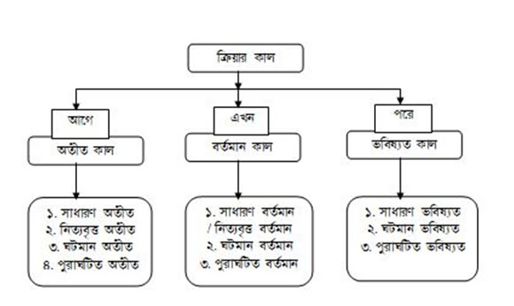

Slide 7
ক্রিয়ার কাল তিন প্রকার
বর্তমান কাল
বর্তমানে কোনো কাজ হয় বা হচ্ছে- এমন বোঝালে তার কালকে বর্তমান কাল বলে। যেমন- তুমি পড়ছ।
অতীত কাল
অতীতে কোনো কাজ হয়ে গেছে- এমন বোঝালে তার কালকে অতীত কাল বলে। যেমন- প্রদীপ নিভে গেল।
ভবিষ্যৎ কাল
ক্রিয়ার যে রূপের দ্বারা ক্রিয়া ভবিষ্যতে কোন একসময় ঘটবে সেই সময়কে ভবিষ্যৎ কাল বলা হয় ।
যেমনঃ বাবা আজ আসবেন।

Slide 8
ক্রিয়ার কাল: বর্তমান, অতীত, ভবিষ্যৎ ও অনুজ্ঞা
১. বর্তমান কাল ক. সাধারণ বর্তমান:
যে ক্রিয়ার কাজটি বর্তমানে সাধারণভাবে ঘটে বা হয়, তাকে সাধারণ বর্তমান বা নিত্যবৃত্ত বর্তমান কাল বলে। যেমন: সকালে সূর্য ওঠে। দুই আর দুইয়ে চার হয়। খ. ঘটমান বর্তমান:
যে ক্রিয়ার কাজ বর্তমানে ঘটছে বা চলছে, এখনো শেষ হয়ে যায়নি, তাকে ঘটমান বর্তমান কাল বলে। যেমন: আমার ছোট ভাই লিখছে। ছেলেরা এখনো ফুটবল খেলছে। গ. পুরাঘটিত বর্তমান:
যে ক্রিয়া কিছু আগে শেষ হয়েছে কিন্তু তার ফল এখনো রয়েছে, তাকে পুরাঘটিত বর্তমান কাল বলে।
পরিচয়: বাংলা ক্রিয়ার শেষে ইয়াছো ,ইয়েছে ইয়াছেন ইত্যাদি থাকে| যেমন: এখন বাবা অফিস থেকে ফিরেছেন।

Slide 9
কাল | সংজ্ঞা | উদাহরণ | বিশিষ্ট প্রয়োগ
 | ১. বর্তমান কাল
সাধারণ বর্তমান | যে ক্রিয়া বর্তমানে সাধারণভাবে ঘটে | সে ভাত খায়। | ক) অনুমতিপ্রার্থণায় : এখন তবে আসি।
নিত্যবৃত্ত বর্তমান | স্বাভাবিক বা অভ্যস্ততা বোঝালে | সন্ধ্যায় সূর্য অস্ত যায়। | ক) স্থায়ী সত্য : চার আর চারে আট হয়।
ঘটমান বর্তমান | এখনও চলছে এমন বর্তমানের কাজ | নীরা গান গাইছে। | ভবিষ্যত সম্ভাবনা : চিন্তা করো না, কালই আসছি।
পুরাঘটিত বর্তমান | পূর্বেই শেষ হয়ে যাওয়া কোনো ক্রিয়ার ফল যদি এখনো বর্তমান থাকে | এ বার আমি পরীক্ষায় উত্তীর্ণ হয়েছি।

Slide 10
. অতীত কাল
ক. সাধারণ অতীত
যে ক্রিয়া অতীতকালে সাধারণভাবে সংঘটিত হয়েছে, তাকে সাধারণ অতীতকাল বলে।
যেমন: তিনি খুলনা থেকে এলেন। আমি খেলা দেখে এলাম।
খ. ঘটমান অতীত:
। যে ক্রিয়া অতীত কালে চলেছিল, তখনো শেষ হয়নি বোঝায়, তাকে ঘটমান অতীত কাল বলে
যেমন: রিতা ঘুমাচ্ছিল।
সুমন বই পড়ছিল
গ. পুরাঘটিত অতীত
:
যে ক্রিয়া অনেক আগেই শেষ হয়ে গেছে, তার কালকে পুরাঘটিত অতীত কাল বলে।
যেমন: আমরা রাজশাহী গিয়েছিলাম।
তুমি কি তার পরীক্ষা নিয়েছিলে?
ঘ. নিত্যবৃত্ত অতীত:
যে ক্রিয়া অতীতে প্রায়ই ঘটত এমন বোঝায়, তাকে নিত্যবৃত্ত অতীতকাল বলে।
যেমন: বাবা প্রতিদিন বাজার করতেন।

Slide 11
কাল | সংজ্ঞা | উদাহরণ | বিশিষ্ট প্রয়োগ
 | ২. অতীত কাল
সাধারণ অতীত | যে ক্রিয়া আগেই শেষ হয়েছে | প্রদীপ নিভে গেল। | বিশেষ ইচ্ছা প্রকাশে : তোমরা যা খুশি কর, আমি বিদায় হলাম।
নিত্যবৃত্ত অতীত | অতীতকালে অভ্যস্ততা অর্থে | আমরা তখন রোজ নদীতে গোসল করতাম। | কামনা প্রকাশে : আজ যদি সুমন আসত, কেমন মজা হত।
ঘটমান অতীত | অতীতে চলছিল (যখনকার কথা বলা হচ্ছে, তখনো কাজটি শেষ হয় নি।) | কাল সন্ধ্যায় বৃষ্টি পড়ছিল। আর আমরা তখন ভিজছিলাম। | এখন প্রয়োজন হবে না
পুরাঘটিত অতীত | অতীতে বহু আগে সংঘটিত | কাজটি কি তুমি করেছিলে? | এখন প্রয়োজন হবে না

Slide 12
সংক্ষিপ্তকরণ
সাধারণ বর্তমান:
যে ক্রিয়ার কাজটি বর্তমানে সাধারণভাবে ঘটে বা হয়, তাকে সাধারণ বর্তমান বা নিত্যবৃত্ত বর্তমান কাল বলে।
ঘটমান বর্তমান:
যে ক্রিয়ার কাজ বর্তমানে ঘটছে বা চলছে, এখনো শেষ হয়ে যায়নি, তাকে ঘটমান বর্তমান কাল বলে। যেমন: আমার ছোট ভাই লিখছে
পুরাঘটিত বর্তমান:
যে ক্রিয়া কিছু আগে শেষ হয়েছে কিন্তু তার ফল এখনো রয়েছে, তাকে পুরাঘটিত বর্তমান কাল বলে যেমন: এখন বাবা অফিস থেকে ফিরেছেন।
সাধারণ অতীত
যে ক্রিয়া অতীতকালে সাধারণভাবে সংঘটিত হয়েছে, তাকে সাধারণ অতীতকাল বলে। ` যেমন: তিনি খুলনা থেকে এলেন।
ঘটমান অতীত:
যে ক্রিয়া অতীত কালে চলেছিল, তখনো শেষ হয়নি বোঝায়, তাকে ঘটমান অতীত কাল বলে যেমন: রিতা ঘুমাচ্ছিল।
পুরাঘটিত অতীত
যে ক্রিয়া অনেক আগেই শেষ হয়ে গেছে, তার কালকে পুরাঘটিত অতীত কাল বলে। যেমন: আমরা রাজশাহী গিয়েছিলাম
নিত্যবৃত্ত অতীত:
যে ক্রিয়া অতীতে প্রায়ই ঘটত এমন বোঝায়, তাকে নিত্যবৃত্ত অতীতকাল বলে।
যেমন: বাবা প্রতিদিন বাজার করতেন।

Slide 13
বাড়ির কাজ
১. ক্রিয়ার কাল কাকে বলে ?ক্রিয়ার কাল এর প্রকারভেদ ছক আকারে লিখ
২.বর্তমান কাল কাকে বলে ?এর প্রকারভেদ উদাহরণসহ বর্ননা কর
৩ .অতীত কাল বলে ?অতীত কাল এর শ্ৰেণীবিভাগ উদাহরণসহ লিখ
৪.ক্রিয়ার কাল,বর্তমান কাল ,অতীত কাল অংশ থেকে ২০ টি নৈব্যর্ত্তিক প্রশ্ন তৈরী কর

Slide 14
ক্রিয়ার কাল (১ম অংশ )

